Slide 1
Действия с десятичными дробями.

Slide 2
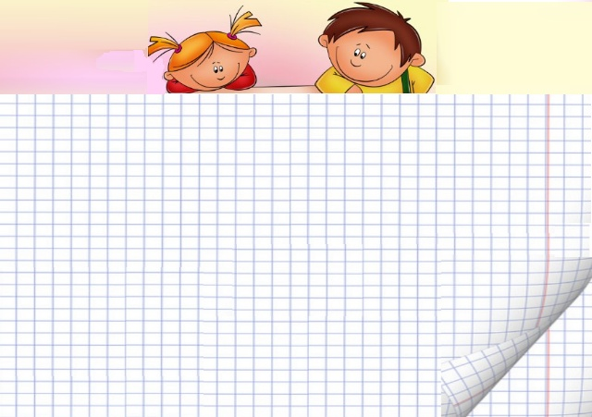
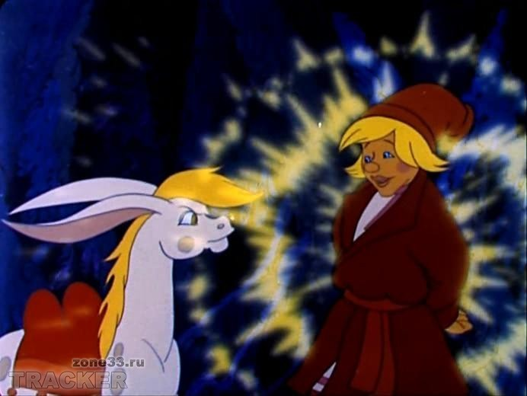
Девиз урока: “Знания имей отличные по теме : “Дроби десятичные””.

Slide 3
«Казнить , нельзя помиловать»
«Казнить нельзя ,
помиловать»

Slide 4
Конек-Горбунок

Slide 5
Ответ: Тридцать три
1.1,4+0,6=
8.0,58*50=
2.2-1,7=
9.0,36+1,64
3.0,3*1,2=
10. 1,16-0,86=
4.0,36+0,04=
11. 0,2*1,8=
5.0,4+0,96=
6.1,36-0,2=
0,4 | 0,3 | 0,36 | 1,36 | 29 | 1,16 | 2
Д | Р | И | Ц | Ь | А | Т
7.1,6+0,4=

Slide 6
А | В | С | А+В+С | А+В | А+С | В*С
0,8 | 1,3 | 2,7
2,8 | 7,3 | 15,5
2,8 | 4,7 | 7,5

Slide 7
Расшифруйте код:
207,8
15,67
112,9
11,29
156,7
78
0,78
1,129
1,567
0. 20,78
15,27+0,4=a
a – 4,38=в
В+9,49=с
c*100-2000=d
2406

Slide 8
Физкультминутка.

Slide 9
Решить задачу:
Из двух городов, расстояние между которыми 425 км, одновременно навстречу друг другу вышли два поезда. Скорость одного поезда 75 км/ч, а скорость второго в 1,2 раза больше. Какое расстояние будет между поездами через 2,3 ч после начала движения?

Slide 10
Дополнительно:
60,75-6,45*(2,7+4,3)=

Slide 11
Рефлексия:
было интересно…
было трудно…
я выполнял задания…
я понял, что…
теперь я могу…
я почувствовал, что…
я приобрел…
у меня получилось …
я смог…
я попробую…
меня удивило…
мне захотелось…

Slide 12
СПАСИБО ЗА урок!!!

